Slide 1
일어나세요,
플래이어 캐릭터
피격 이미지
용사여…
당신 갇혔어요…
게임 시작
게임 종료
Notes:
그림자 효과는 테두리가 없어서 넣은 겁니다. 근데 의외로 괜찮아 보이네요…?

Slide 2
일어나세요,
플래이어 캐릭터
피격 이미지
용사여…
당신 갇혔어요…
StageSelect
Stage 1 : 걸어잠긴 영원
Stage 2 : 영겁의 복도
Cancel
Notes:
그림자 효과는 테두리가 없어서 넣은 겁니다. 근데 의외로 괜찮아 보이네요…?

Slide 3
88:88.888
캐릭터
Notes:
기본 화면 배치.

Slide 4
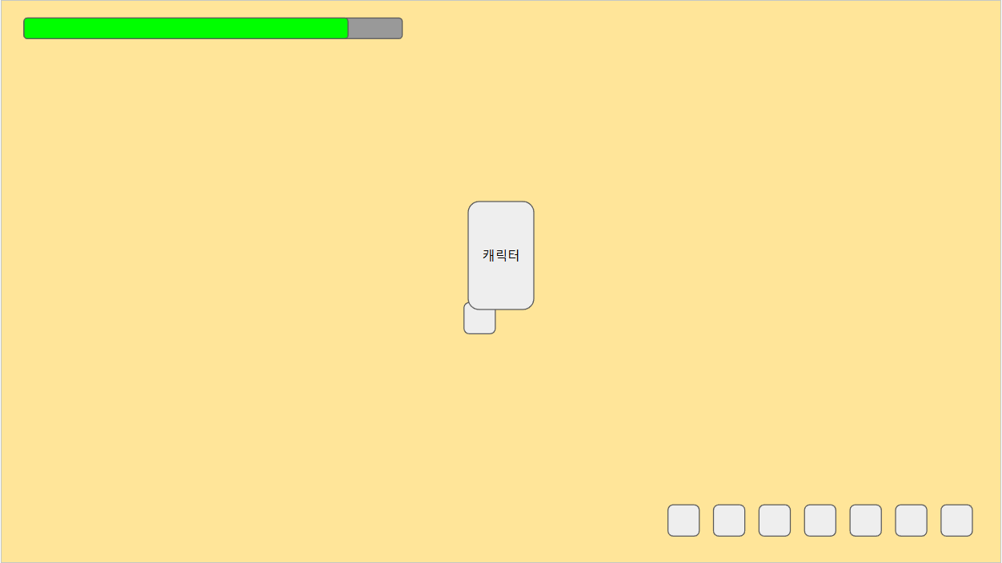
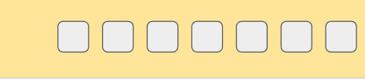
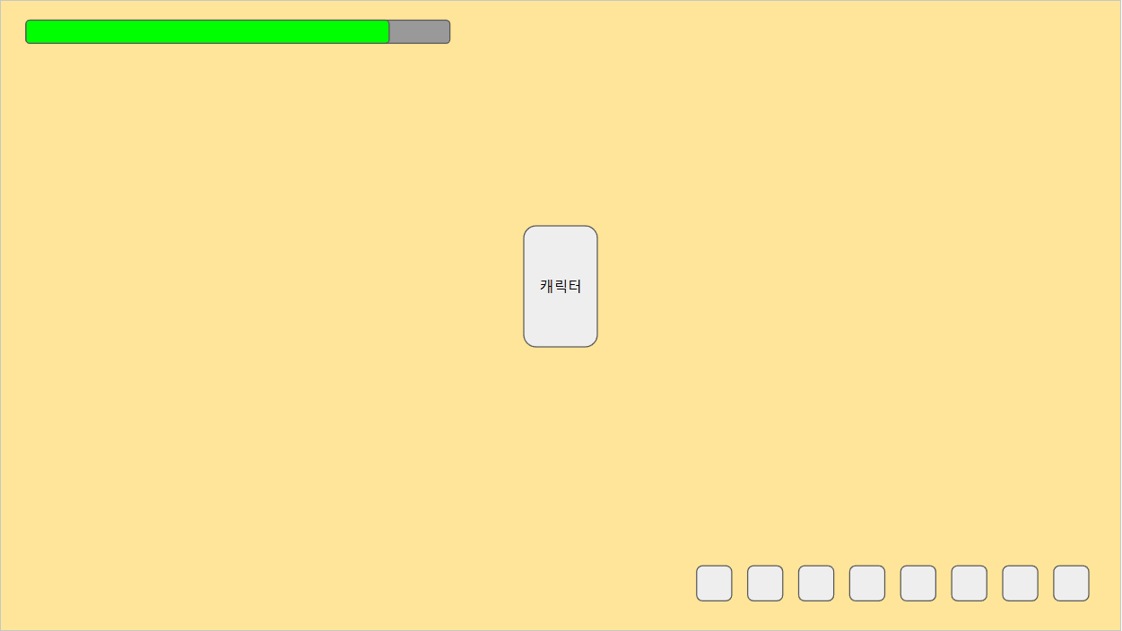

88:88.888
Get!
Empty Slot!
88:88.888
Add!

Slide 5
88:88.888
Get!
Already Full!
88:88.888
88:88.888
Alert Over!
Alert!
보유 한도 초과
Remain!

Slide 6
88:88.888
L-Click!
88:88.888
Create!
Drop!

Slide 7
88:88.888
R-Click!
Activate!
Deactivate!
R-Click!
Notes:
추가로, 쿨타임 표시도 필요합니다.
일반적인 RPG게임의 쿨타임 표시법이면 충분하지 싶습니다.

Slide 8


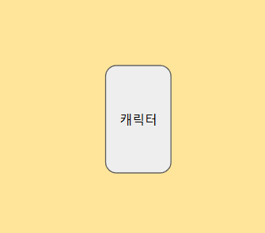
88:88.888
All Over!
Die!
88:88.888
Game Over
GameOver!
Time : 88:88.888
재도전
타이틀

Slide 9

88:88.888
30:00.000
TimeUp!
Boss Spawn!
Defeat Boss!
88:88.888
Stage Clear!
GameClear!
Time : 88:88.888
Boss
재도전
타이틀

Slide 10
88:88.888
모바일 환경 한정
Move!
캐릭터
Drag!
Notes:
모바일에서는 좌하단 터치로 이동 가능. [시간 나면 작업]
컴퓨터는 WASD로 이동.

